Slide 1
تصميم خط الانتاج
1.الحساسات المستخدمة :lm35 , ultrasonic
2.المتحكم : arduino uno
3. المحرك المناسب : dc motor with relay to reverse movement
4. وضعتهم ب 3 سلايدات لحجمهم الكبير

Slide 2
#include <LiquidCrystal.h>
LiquidCrystal lcd(12, 11, 5, 4, 3, 2);
int lm36Pin=A0;
float temperatureVolt=0;
float temperaturec=0;
float temperature=0;
int trigPin = 6;
int echoPin = 7;
long duration;
float level;
void setup() {
pinMode(10, OUTPUT); //برمجة خط الانتاج
pinMode(9, OUTPUT); // برمجة خط الانتاج
lcd.begin(16, 2);
pinMode (lm36Pin, INPUT);
analogReference(INTERNAL);
pinMode(trigPin, OUTPUT);
pinMode(echoPin, INPUT);
}}

Slide 3
void loop() {
analogWrite(10, 0);//برمجة خط الانتاج
delay(1000);
analogWrite(10, 200);
delay(1000);
analogWrite(10, 0);
delay(1000);
analogWrite(10, 200);
delay(1000);// برمجة خط الانتاج
int temperatureVolt;
float temperature;
temperatureVolt = analogRead(lm36Pin);
temperature = temperatureVolt / 19.3 ;
lcd.setCursor(0,0);
lcd.print("temp:");
lcd.setCursor(6,0);
lcd.print(temperature);
lcd.setCursor(13,0);
lcd.print("C");

Slide 4
digitalWrite(trigPin, LOW);
delayMicroseconds(5);
digitalWrite(trigPin, HIGH);
delayMicroseconds(5);
digitalWrite(trigPin, LOW);
duration = pulseIn(echoPin, HIGH);
level=(2300 - duration)/100;
lcd.setCursor(0,1);
lcd.print("lev:");
if(level>=500 && level<=2300)
{lcd.setCursor(5,1);
lcd.print(level);
lcd.print("CM");}
else{lcd.print("Out of range");}

Slide 5
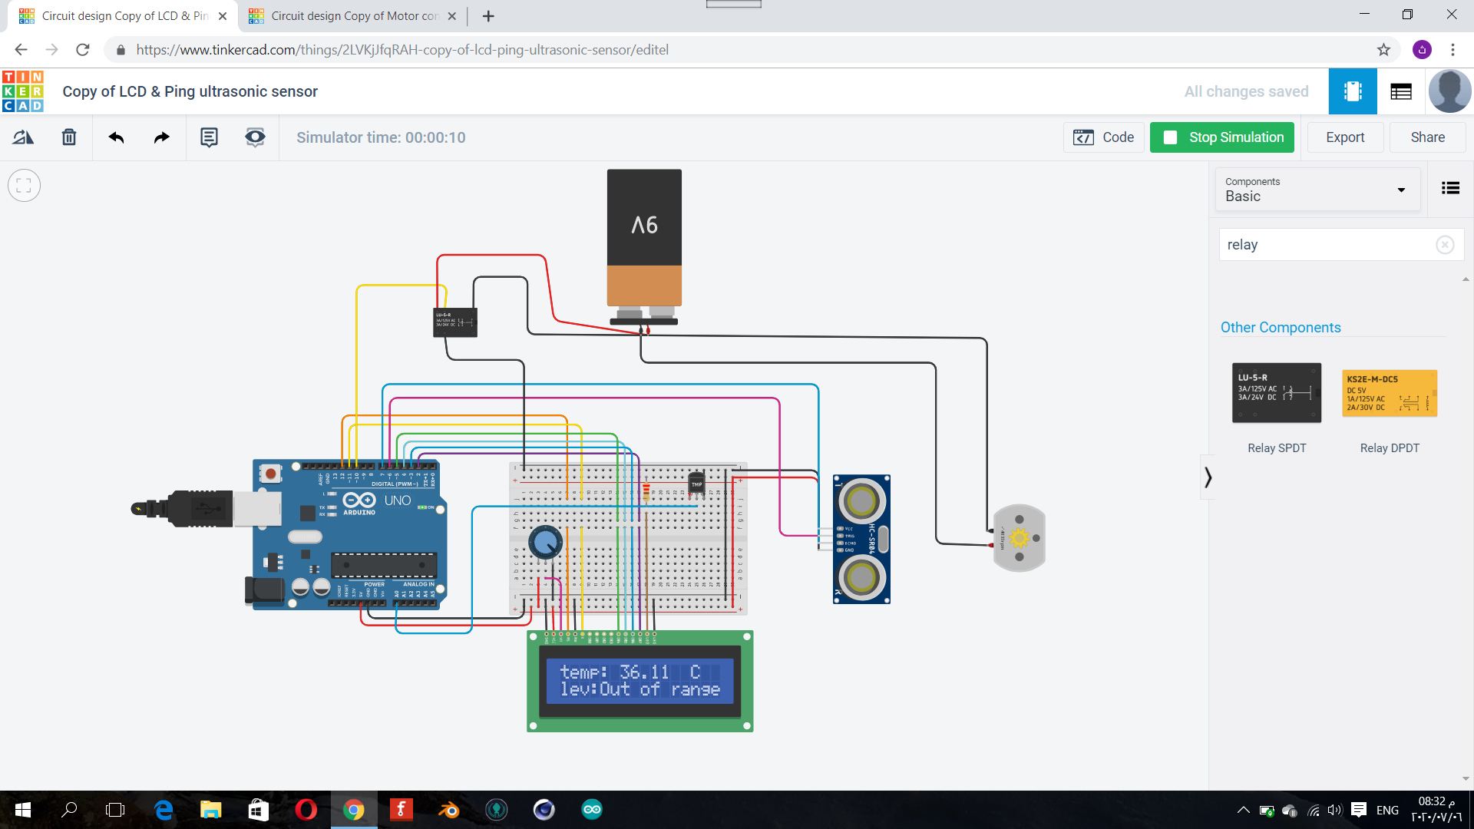
Task week 5

